Slide 1

Въведение в планирането на терапия с частици с matRAD

Slide 2
ДЕМО- Демонстрация на процедурата

Slide 3
Факти за региона на Югоизточна Европа

Slide 4
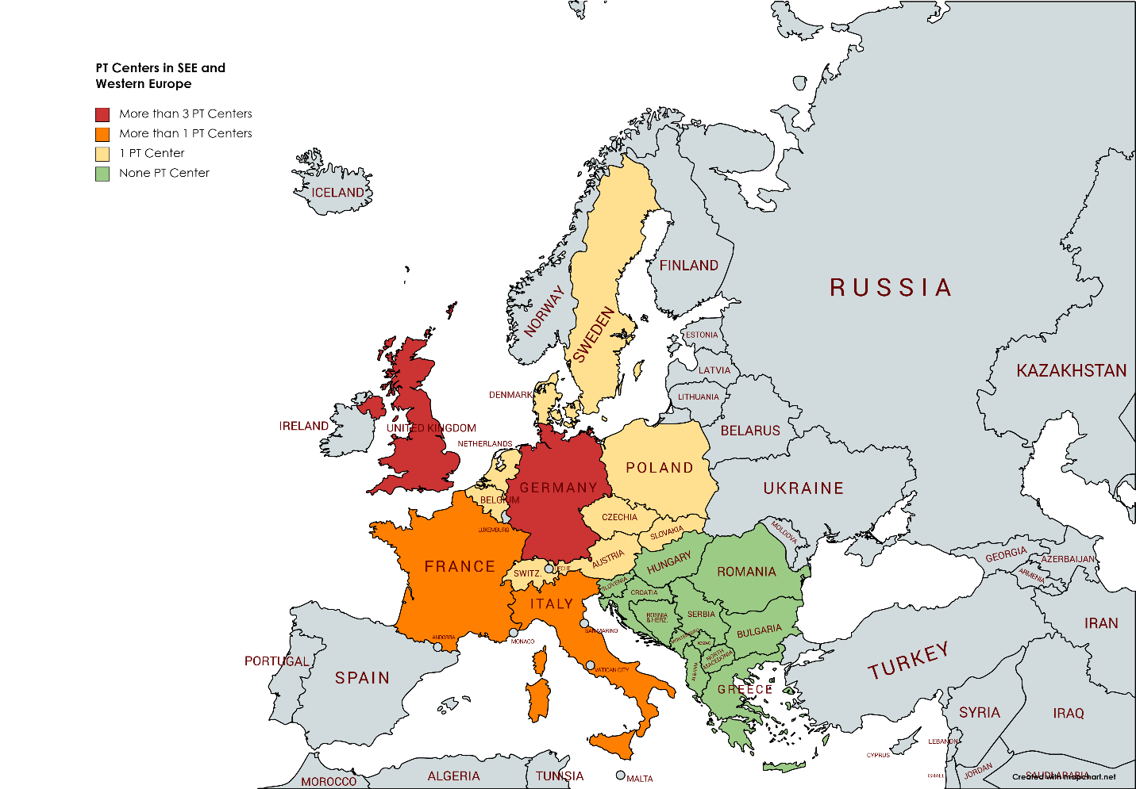
Countries in Western Europe with PT Centers (yellow, orange and red) and in SEE region with no PT Centers (green).

Slide 5
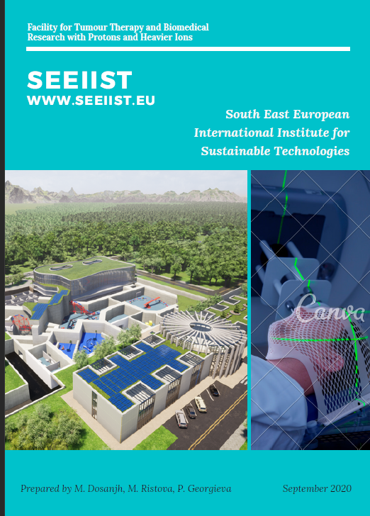
SEEIIST.EU
The South East European International Institute for Sustainable Technologies (SEEIIST) proposed in late 2016 by Prof. Herwig Schopper, a former Director General of CERN and initiator of the international SESAME project in Jordan, received first official political support by the Government of Montenegro in March 2017.
After the signing of the Declaration of Intent in October 2017 at CERN, the Initiative was transformed into a Regional project gathering following Parties: Republic of Albania, Bosnia and Herzegovina, Republic of Bulgaria, Kosovo*, Republic of North Macedonia, Montenegro, Republic of Serbia and Republic of Slovenia.
The main Missions of the SEEIIST Project:
– Science for Peace
– Scientific Excellence
– International Collaboration
– Sustainable development of society
– Education
– Technology Transfer
– Development of powerful digital network
– High performance computing and Big Data handling
Initially, there were two project options: a ‘4th Generation Synchrotron Light Source’ that would offer a broad spectrum of research and industrial applications, and a state-of-the-art ‘Facility for Hadron Tumour Therapy and Biomedical Research with protons and heavier ions’. Concept Studies behind each proposal were worked out by the two groups of the international experts.
At the second SEEIIST SC meeting, held on 30 March 2018 in Tirana (Republic of Albania), SC members took an unanimous decision to support the Hadron Cancer Therapy and Biomedical Research with Protons and Heavy Ions as the option for the Institute. Moreover, SC reached an agreement on a Draft of the Memorandum of Cooperation (MoC).
https://seeiist.eu/

Slide 6
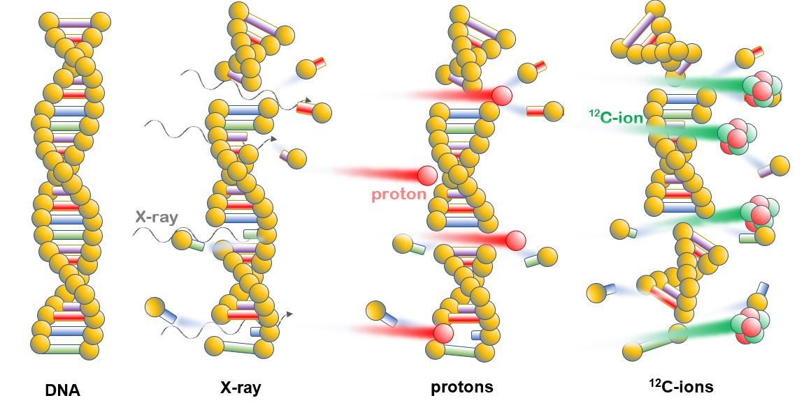
DNA –Увреждане от Х-лъчи, протони и въглеродни йони

Slide 7
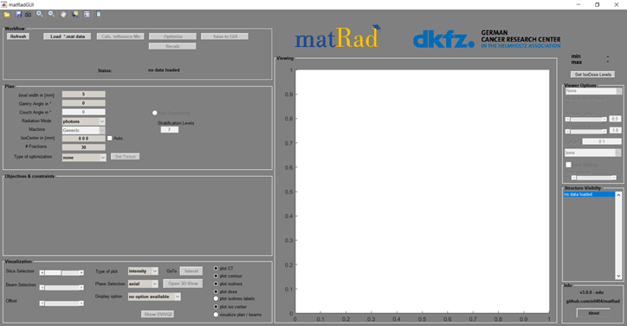
Какво е‘МatRad’?
MatRad е компютърен софтуер за планиране на терапия с честици, разработен от института DKFZ.
Данните на matRad съдържат следните „пациенти“:
TG 119 or C-phantom
Liver
Head & Neck (H&N)

Slide 8
Какво ще правим?
2
Ще проучим какви са функциите на повечето бутони в софтуера.
1
Ще проучим необходимите определения и инструкции за инсталиране на MatRAD.
3
Всеки от вас ще може да направи план на терапия с частици със симулатора.

Slide 9
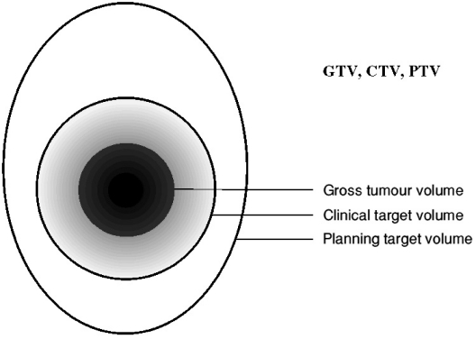
1.1 Дефиниции
GTV = Gross Tumor Volume (брутен обем на тумора – това, което обикновено виждаме при сканиране)
CTV = Clinical Target Volume (Клиничен целеви обем, т.е. обемът, за който лъчетерапевтът има предположение, че съдържа ракови клетки, въпреки че те не се виждат на изображението.
PTV = "Planning Target Volume“, т.е обемът, който ще се облъчва според плана за облъчване.
OAR = "Organ at risk", орган, който е по-чувствителен към йони.

Slide 10
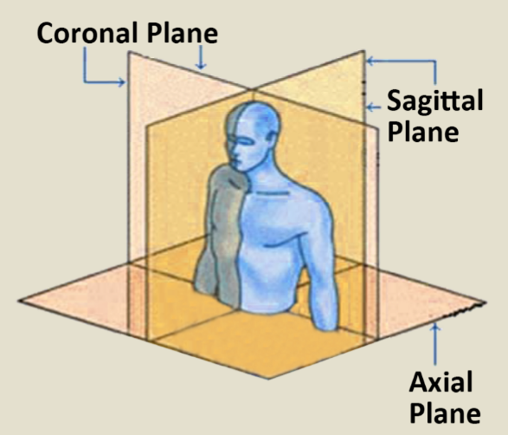
1.1.А Равнини в геометрията на тялото
Coronal plane – коронална равнина
Sagital plane-
сагитална равнина
Axial Plane –
аксиална равнина

Slide 11
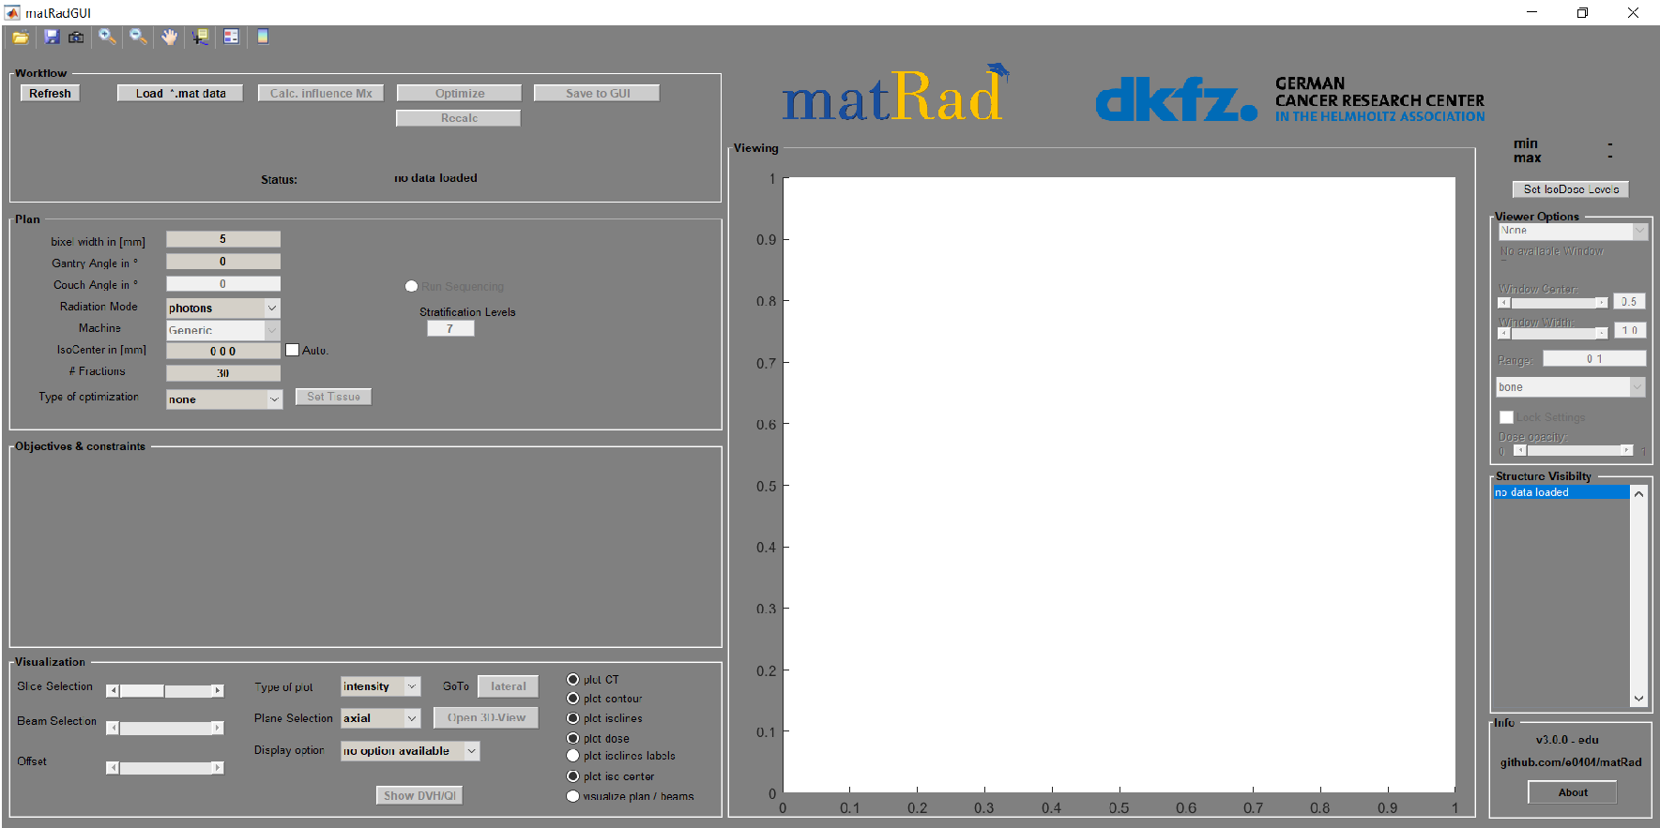
2. Как изглежда – програмата matrad
Отворете matRad.
Ще ви се появи панел като на снимката.
В този клас ще се научите да използвате програмата за планиране на лъчетерапия.

Slide 12
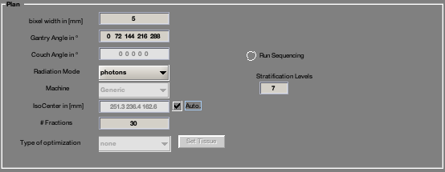
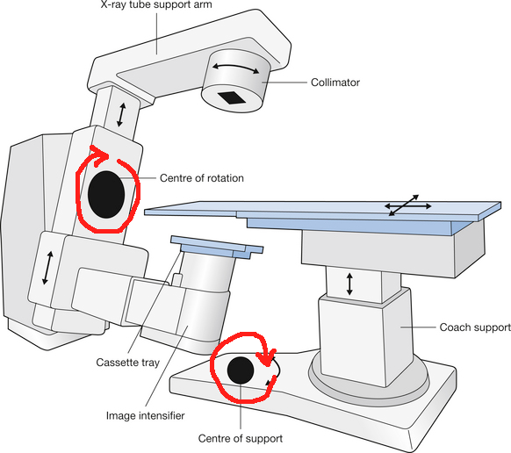
2. Планиране
Bixel width: сечение.
Gantry and couch angles (ъгли на гентрито и на масата). Задават се двойки ъгли. Ако за гентрито са избрани 5 ъгъла, тогава за масата също трябва да бъдат избрани 5 ъгъла. Ъглите могат да бъдат от 0º до 359º.
Radiation mode (режим на лъчение): изберете какъв вид лъчение искате да използвате.
Isocenter: Проверете дали изоцентърът е настроен на true.
Fractions: Фракции е броят на срезовете, с които ще бъде описана 3D графиката..
Run sequencing: се използва за колимиране на лъча.

Slide 13
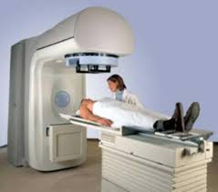
LINAC (линеен ускорител) - Гентри
Гентрито се върти около пациента и осигурява лъчение под различни ъгли

Slide 14
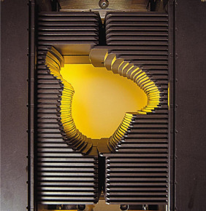
2.1. Как да започнете да планирате
Колиматорът се състои от механични прегради (оловни плочи), които служат за оформяне на геометрията на лъча от частици, за да съответства на планирания целеви обем (PTV).
Многофункционален колиматор (листчета, които се отварят и затварят, за да образуват преграда за рентгеновите лъчи, преди да влязат в пациента)

Slide 15
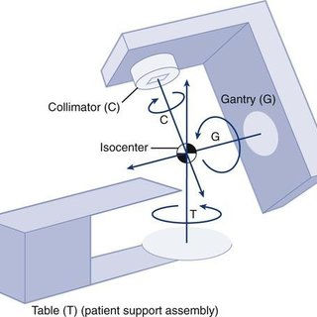
2. Гентри и променлив ъгъл
Гентри (G) е уредът който може да се върти около пациентът който лежи на масата (Т) за радиотерапия.
Изоцентър (означен в МаtRAD с X) (isocenter) се нарича точката, през която минава централната точка на снопа от лъчи или частици.
За да се опрости проблема, ъгълът на масата в софтуера е фиксиран и само гентрито може да се върти.

Slide 16
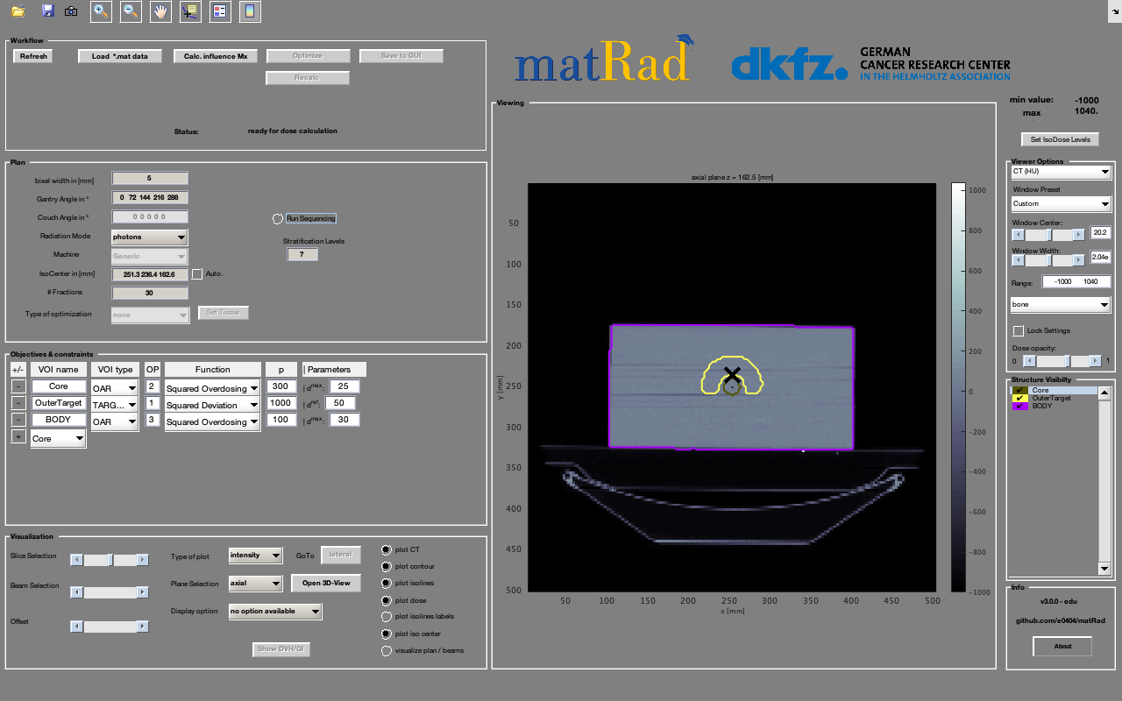
2.2. Регулиране на изоцентъра (x)
Опитайте се да поставите изоцентъра (X) на фокус, като местите плъзгача или кликнете върху бутоните, които преместват панела за визуализация. Кликайте, докато видите цялото кръстче.

Slide 17
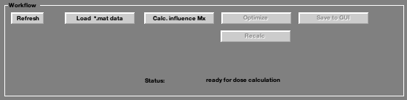
2. WORKFLOW настройка
Необходимо е да изберете правилно функциите в WORKFLOW, за да извършите симулацията.

Slide 18
2. Започнете да работите в workflow
Load *.mat data: Зарежда данните, съдържащи се във всеки един случай. Той има информация за тъканта, която трябва да се облъчи, както и за околната здрава тъкан, покриваща "голяма част от тялото". Ще видите изображението на заредения файл в големия панел в дясната част на екрана за визуализация.

Slide 19
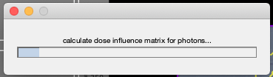
2. Следваща стъпка в работния процес - изчисление
Calc. influence Mx: това е команда за изчислениена матрицата на въздействие (на лъчението).

Slide 20
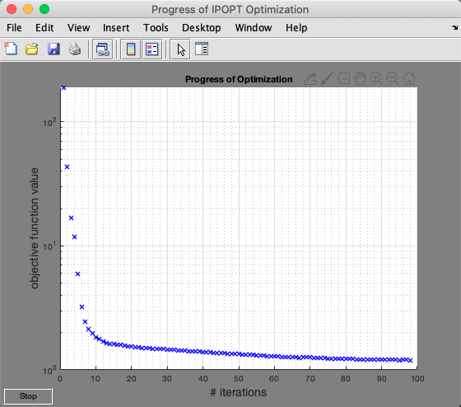
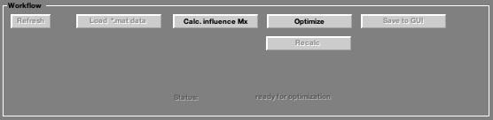
2. Следваща стъпка в работния процес - оптимизация
Optimize: Отключва се след завършване на предишната стъпка.Тук програмата ще търси минималния радиационен поток по пиксели.След като кликнете, ще видите f с експоненциална форма

Slide 21
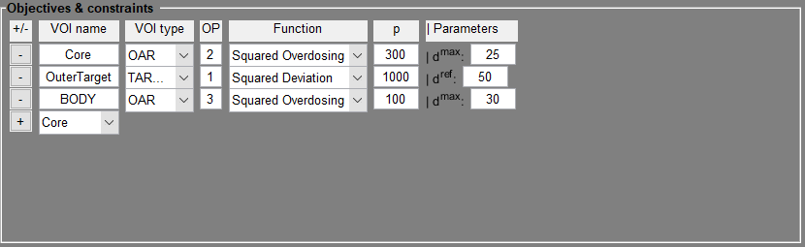
2. Експоненциално разпределение
Целите и ограниченията включват обекти напр. Цел,
както и рискови органи (напр. тяло, ядро ​​и т.н.),
за които искаме да избегнем получаването на по-висока доза.

Slide 22
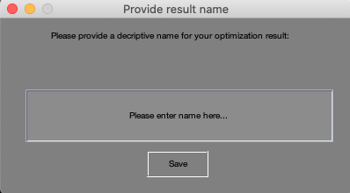
2. Запомнете файловете от работния процес в GUI
Запазване в GUI: Тази команда ще запомни вашите настройки и ще ви помоли да дадете ИМЕ на файла. Тази стъпка е много важна, за да можете след това да получите VDH.

Slide 23
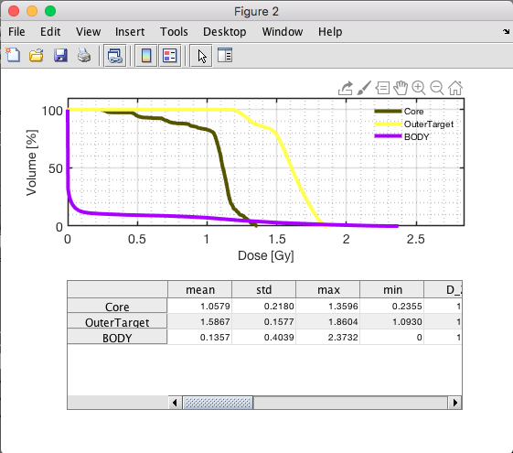
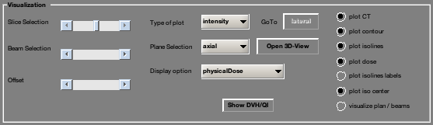
2. визуализация– DVH/QI
Show DVH/QI: Показва хистограмата на дозата по обем и таблицата на дозите по орган

Slide 24
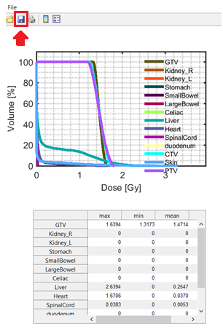
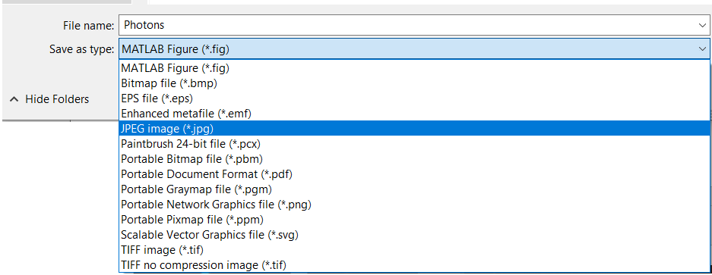
2. Как да запомните файла за всеки случай
Кликнете “Save As” и ще се отвори прозорец.

Slide 25
Предложения за имена на файлове
Дайте на файла подходящо име, което съдържа данните за пациента или фантома (C), вида на лъчите (фотоните) и броя на ъглите та гентрито (1) и поставете името на институцията в края, например NAOP. Изберете да се запомни като JPEG.
C_photons_1_NAOP.jpg
C_photons_5_NAOP.jpg
C_photons_7_NAOP.jpg
C_protons_1_NAOP.jpg
C_C-ions_1_NAOP.jpg

Slide 26
2. Как да започнеш?
LOAD *.mat data
Изберете настройките на плана
Optimize
Изберете случая от досието на пациента
Calc. Influence Mx
Show DVH/QI
Повторете процедурата всеки път, когато промените настройката

Slide 27
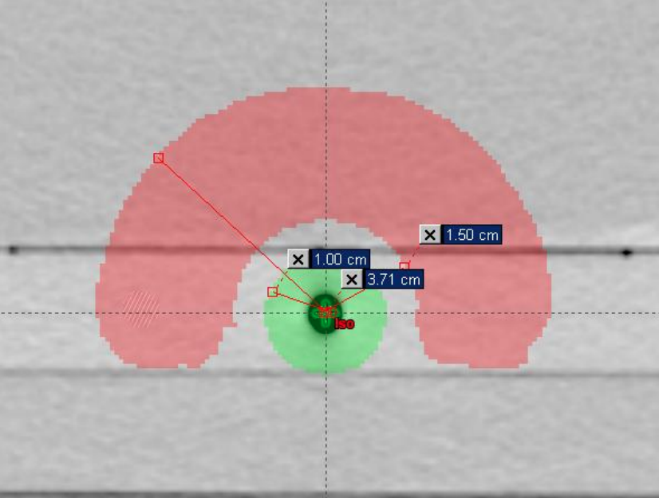
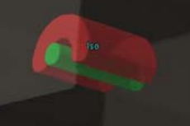
3.1 Фантомът - TG119
TG119 или C-фантом (фантомът във формата на латинската буква "С" се изработва от експерти за проверка на изправността на апаратурата, с която се облъчват пациентите. С-фантомът е със стандартни размери (виж снимката). Целта е да абсорбира радиацията в С- областта, но не и в централното ядро ​​(core).
Irradiation part
Avoid the cоre

Slide 28
3.1.1 Упражнение- симулация 1: TG119 план 1
План 1
Лъчи: фотони
Ъгли: 1 (0)
Optimize
LOAD *.mat data
TG119.mat
Calc. Influence Mx
Запаметете си файлът на DESKTOP.
Поиграйте си с възможностите на Visualization Options

Slide 29
3.1.2 Упражнение- симулация 1: TG119 план 1
План 2
Лъчи: фотони
Ъгли: 5
Optimize
Calc. Influence Mx
Задавайте ъгли от 0º до 359º (360º = 0º).

Slide 30
3.1.3 TRAINING SIMULATION: TG119 Plan 3
План 3
Лъчи: фотони
Ъгли: 7
Optimize
Calc. Influence Mx
Ако компютърът ви няма достатъчно RAM (<8GB), вашата симулация ще отнеме много време. Теоретично могат да се вземат до 15 ъгъла на гентри, което отнема много време. Повече RAM – по-бърз софтуер.

Slide 31
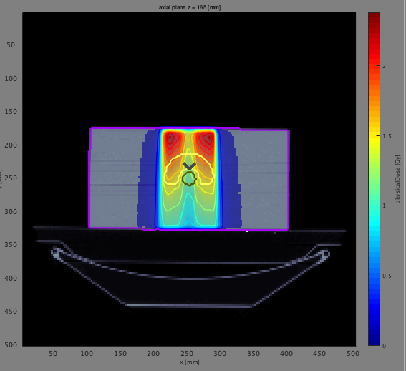
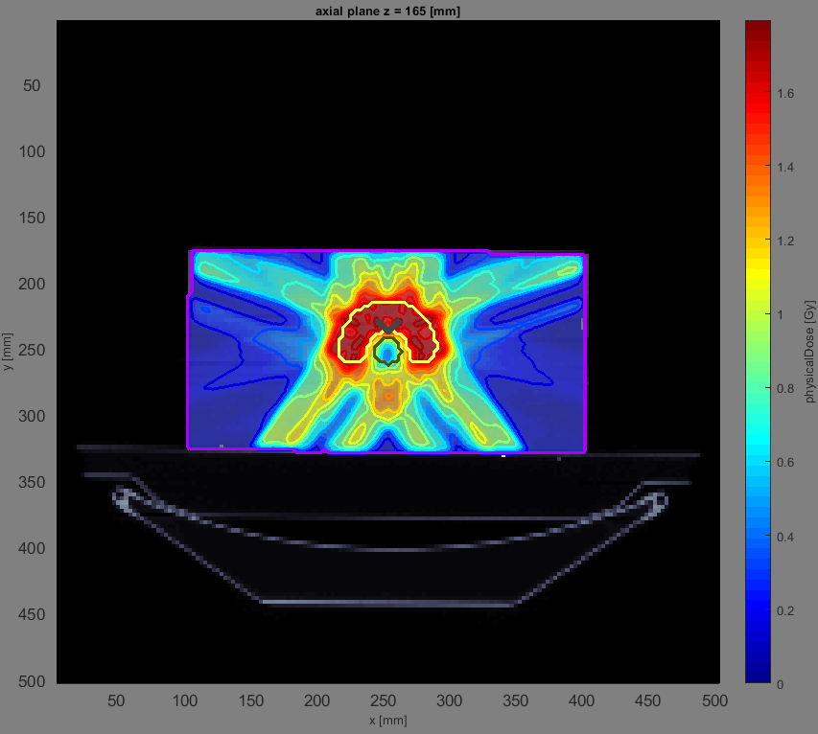
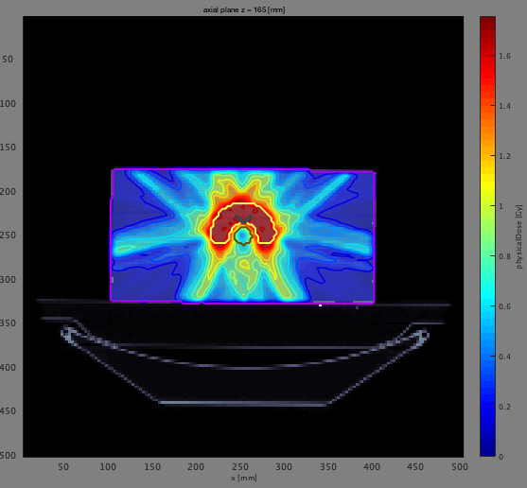
3.1.3 Сравнение на всички фотонни лечения
1 ъгъл (0º)
(0)
5 ъгли (n*72º)
(0 72 144 214 288)
7 ъгли (n*51.4º)
(0 51.4 102.8 154.2 205.6 257 308.6)
X
X
X
Червена зона – силна радиация
Синя зона – слаба радиация
Сива зона – без радиация
Най-добри резултати се получават с възможно най-много ъгли на гентрито. Препоръчително е да изпробвате нечетен брой ъгли.

Slide 32
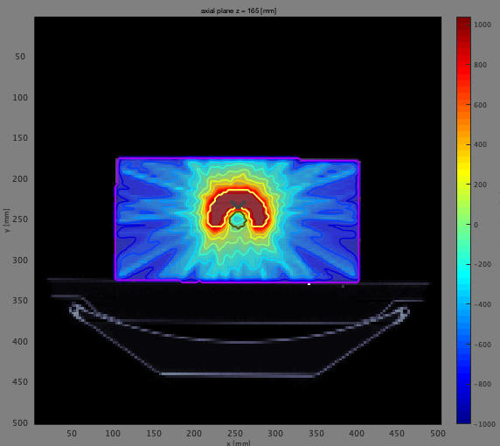
3.1.3 Най-добрият план, който някога сме правили
План X
Лъчи: фотони
Ъгли: 15
15 ъгли, кратно на 24º (само с RAM >=16 GB)
Забележка: Дозата е почти изцяло разпределена в С-образната форма на целта, което е целевият обем.
X

Slide 33
3.2 Терапия с частици, приложена към tg119
Повторете терапията с протони, след това с С-йони.
План 4
Лъчи: протони
Ъгли: 1
План 5
Лъчи: С-йони
Ъгли: 1

Slide 34
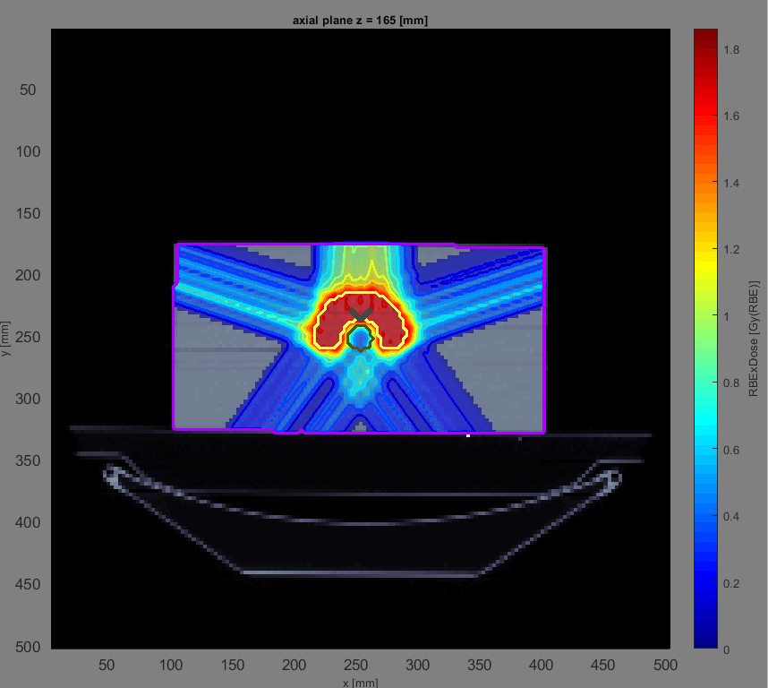
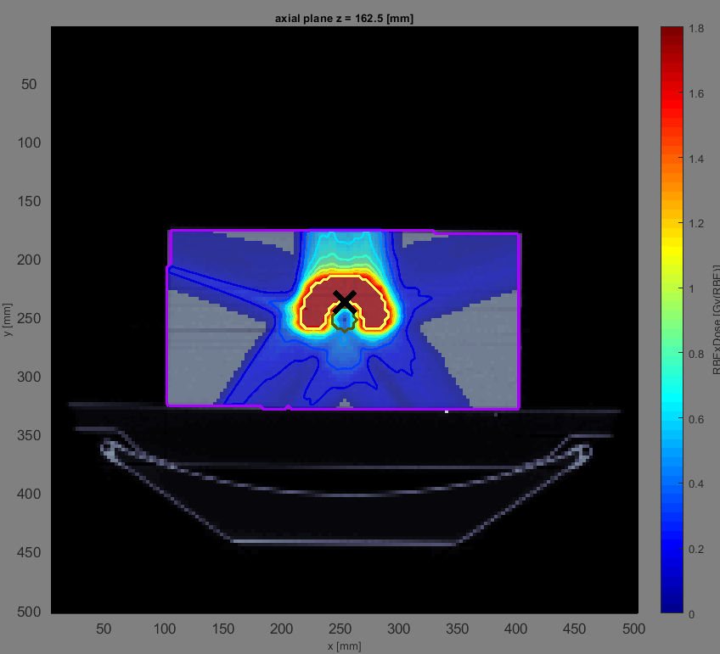
3.2 Сравнение на лечението с всички видове лъчи при tg119
X
X
Фотони (5 ъгли)
Протони
С-йони

Slide 35
4. Значение на софтуера за планирането
Целият процес на проектиране и прилагане на план за лечение не е толкова прост, колкото натискането на бутон. Доброто планиране изисква познаване на теореми и теории на вероятностите, които се прилагат при проектирането на тези лечения.
И накрая, днес всички работим за обща цел, която е да спасим възможно най-много животи.

Slide 36
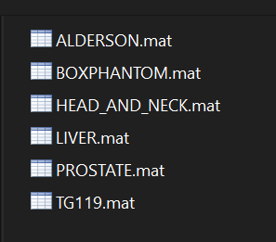
Сега можете да преминете към планиране на по-сложни пациенти
2) liver case
3) PROSTATE CASE
4) HEAD_AND_NECK

